Slide 1



Slide 2


검색
Searching

Slide 3
검색
Searching
정렬 X
순차 검색

Slide 4
검색
Searching
정렬 X
순차 검색
정렬 O
이분 검색

Slide 5
검색
Searching
시퀀스 검색
연산 | 의미
s.index(x) | 시퀀스 s에서 가장 앞에 있는 키 x의 위치번호를 리턴
s.index(x,i) | 시퀀스 s의 i 위치에서 시작하여 가장 앞에 있는 키 x의 위치번호를 리턴
s.index(x,i,j) | 시퀀스 s의 i 위치와 j 위치 범위 내에서 가장 앞에 있는 키 x의 위치번호를 리턴 (i 위치는 검색범위에 포함하고, j 위치는 검색범위에 포함하지 않음)

Slide 6







Slide 7
✔︎

Slide 8
정렬 X
순차 검색

Slide 9


리스트 검색 : 존재 유무 확인
입력 (파라미터) : 키의 리스트 s, 검색할 키 x
출력 (리턴) : x가 s에 있으면 True
없으면 False

Slide 10

순차 검색 알고리즘
Sequential Search
리스트 s에서 키 x를 검색하려면
반복 조건 | s != [] | s의 선두원소 s[0]가 x와 같으면, 찾았으므로 True를 리턴 그렇지 않으면, s의 후미리스트 s[1:]에서 키 x를 재귀로 검색
종료 조건 | s == [] | 검색 대상이 없으므로 False를 리턴

Slide 11
리스트 s에서 키 x를 검색하려면
반복 조건 | s != [] | s의 선두원소 s[0]가 x와 같으면, 찾았으므로 True를 리턴 그렇지 않으면, s의 후미리스트 s[1:]에서 키 x를 재귀로 검색
종료 조건 | s == [] | 검색 대상이 없으므로 False를 리턴
[]
검색
False

Slide 12
리스트 s에서 키 x를 검색하려면
반복 조건 | s != [] | s의 선두원소 s[0]가 x와 같으면, 찾았으므로 True를 리턴 그렇지 않으면, s의 후미리스트 s[1:]에서 키 x를 재귀로 검색
종료 조건 | s == [] | 검색 대상이 없으므로 False를 리턴
검색 범위
x
==
s[0]
s[1:]
return True

Slide 13
리스트 s에서 키 x를 검색하려면
반복 조건 | s != [] | s의 선두원소 s[0]가 x와 같으면, 찾았으므로 True를 리턴 그렇지 않으면, s의 후미리스트 s[1:]에서 키 x를 재귀로 검색
종료 조건 | s == [] | 검색 대상이 없으므로 False를 리턴
검색 범위
x
!=
s[0]
s[1:]

Slide 14
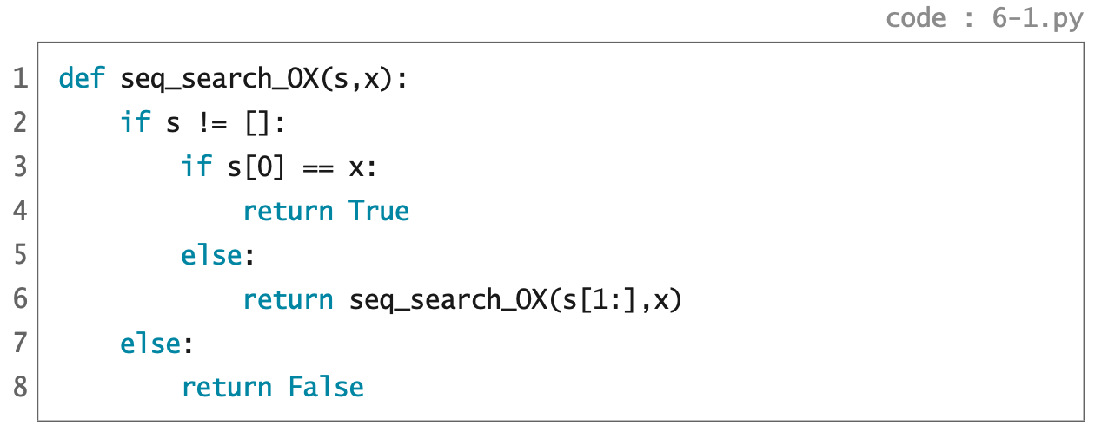
seq_search_OX([3,5,4,2],4)
=>

Slide 15
seq_search_OX([3,5,4,2],4)
=> seq_search_OX([5,4,2],4)
=>

Slide 16
seq_search_OX([3,5,4,2],4)
=> seq_search_OX([5,4,2],4)
=> seq_search_OX([4,2],4)
=>

Slide 17
seq_search_OX([3,5,4,2],4)
=> seq_search_OX([5,4,2],4)
=> seq_search_OX([4,2],4)
=> True

Slide 18
seq_search_OX([3,5,4,2],6)
=>

Slide 19
seq_search_OX([3,5,4,2],6)
=> seq_search_OX([5,4,2],6)
=>

Slide 20
seq_search_OX([3,5,4,2],6)
=> seq_search_OX([5,4,2],6)
=> seq_search_OX([4,2],6)
=>

Slide 21
seq_search_OX([3,5,4,2],6)
=> seq_search_OX([5,4,2],6)
=> seq_search_OX([4,2],6)
=> seq_search_OX([2],6)
=>

Slide 22
seq_search_OX([3,5,4,2],6)
=> seq_search_OX([5,4,2],6)
=> seq_search_OX([4,2],6)
=> seq_search_OX([2],6)
=> seq_search_OX([],6)
=>

Slide 23
seq_search_OX([3,5,4,2],6)
=> seq_search_OX([5,4,2],6)
=> seq_search_OX([4,2],6)
=> seq_search_OX([2],6)
=> seq_search_OX([],6)
=> False

Slide 24
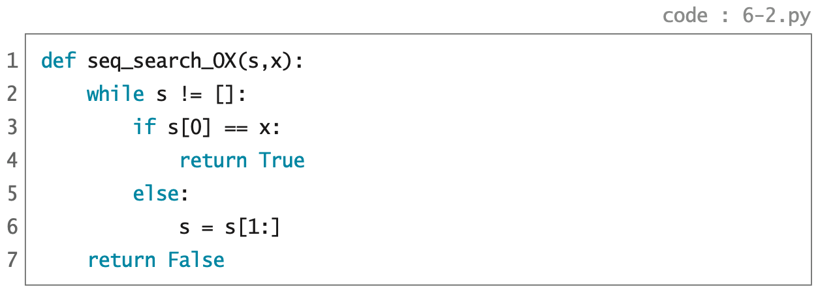
꼬리 재귀
while 루프

Slide 25
while 루프

Slide 26
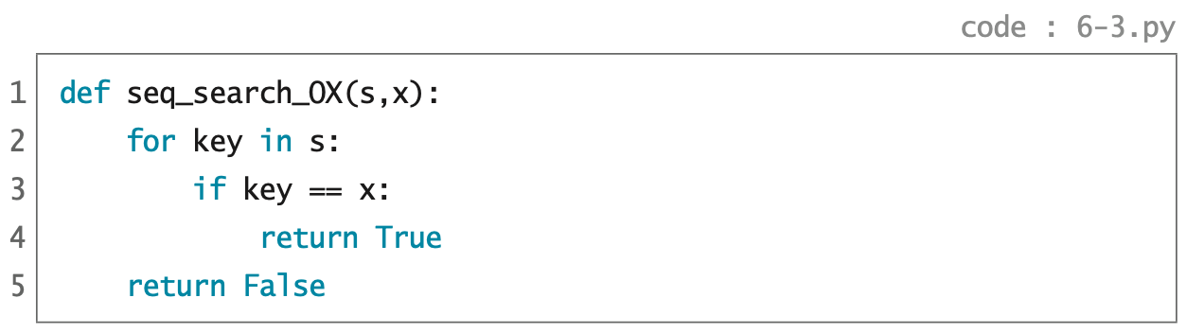
while 루프
for 루프

Slide 27
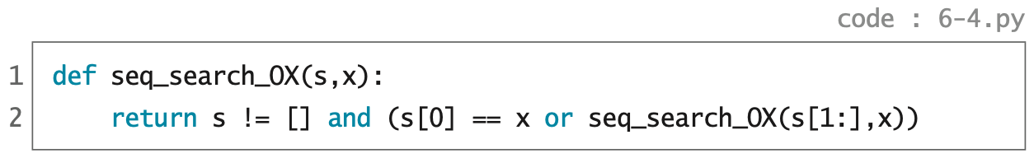
꼬리 재귀
논리식

Slide 28

리스트 검색 : 위치 인덱스 찾기
입력 (파라미터) : 키의 리스트 s, 검색할 키 x
출력 (리턴) : x가 s에 있으면 x의 위치 인덱스
없으면 None

Slide 29
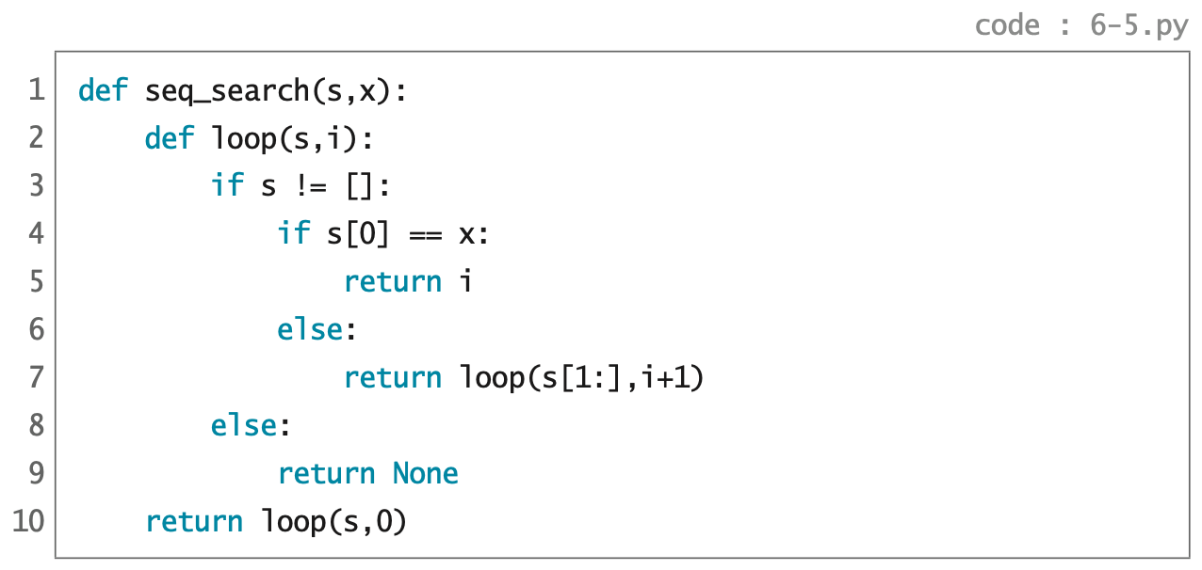
존재유무 확인
위치 인덱스 찾기

Slide 30
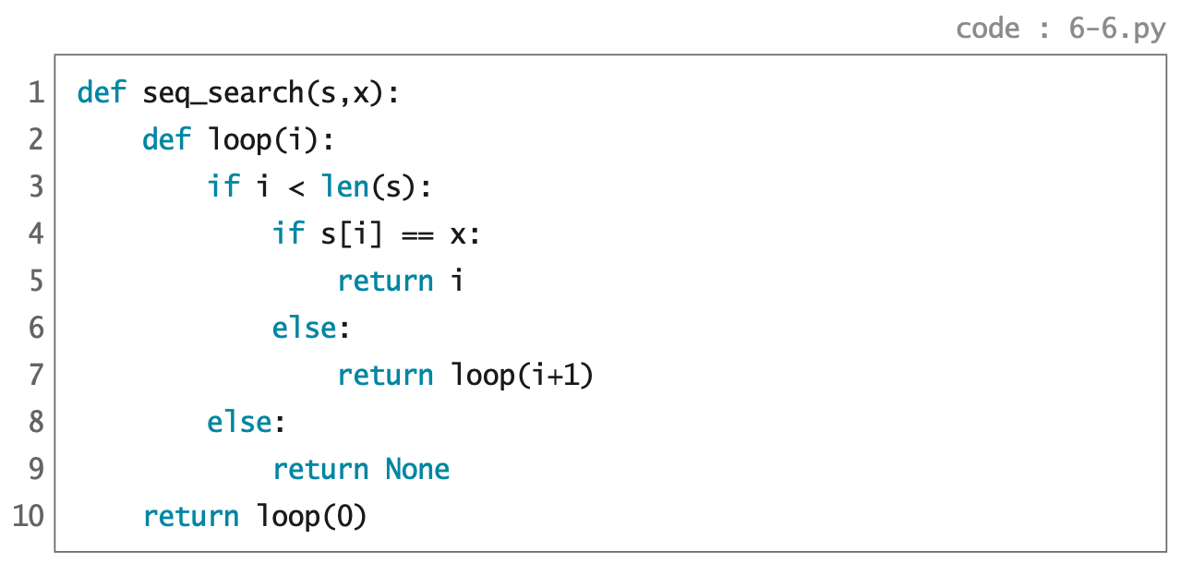
위치 인덱스 찾기

Slide 31
seq_search([3,5,4,2],4)
=>

Slide 32
seq_search([3,5,4,2],4)
=> loop(0)
=>

Slide 33
seq_search([3,5,4,2],4)
=> loop(0)
=> loop(1)
=>

Slide 34
seq_search([3,5,4,2],4)
=> loop(0)
=> loop(1)
=> loop(2)
=>

Slide 35
seq_search([3,5,4,2],4)
=> loop(0)
=> loop(1)
=> loop(2)
=> 2

Slide 36
seq_search([3,5,4,2],6)
=>

Slide 37
seq_search([3,5,4,2],6)
=> loop(0)
=>

Slide 38
seq_search([3,5,4,2],6)
=> loop(0)
=> loop(1)
=>

Slide 39
seq_search([3,5,4,2],6)
=> loop(0)
=> loop(1)
=> loop(2)
=>

Slide 40
seq_search([3,5,4,2],6)
=> loop(0)
=> loop(1)
=> loop(2)
=> loop(3)
=>

Slide 41
seq_search([3,5,4,2],6)
=> loop(0)
=> loop(1)
=> loop(2)
=> loop(3)
=> loop(4)
=>

Slide 42
seq_search([3,5,4,2],6)
=> loop(0)
=> loop(1)
=> loop(2)
=> loop(3)
=> loop(4)
=> None

Slide 43
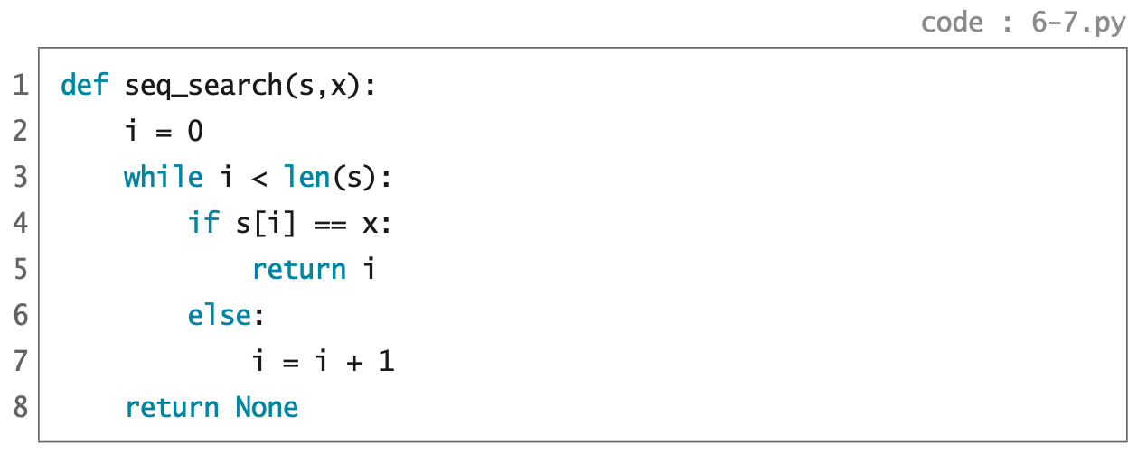
꼬리재귀
while 루프

Slide 44
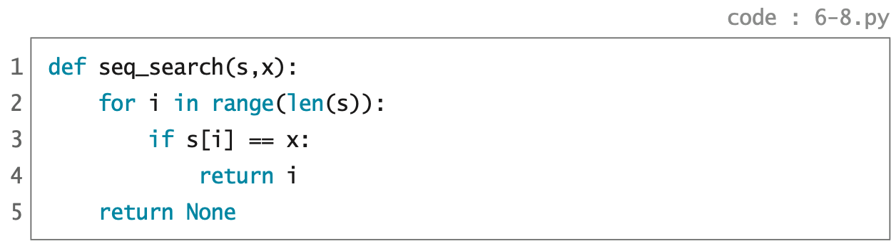
while 루프
for 루프

Slide 45
✔︎

Slide 46
정렬 O
이분 검색

Slide 47
정렬된 리스트 검색 : 존재 유무 확인
입력 (파라미터) : 키의 리스트 s, 검색할 키 x
출력 (리턴) : x가 s에 있으면 True
없으면 False

Slide 48
이분 검색 알고리즘
Binary Search
정렬된 리스트 ss에서 키 x를 검색하려면
반복 조건 | ss != [] | ss의 가운데 원소의 인덱스를 mid로 지정하고, x가 ss[mid]와 같으면, 찾았으므로 True를 리턴 x가 ss[mid]보다 작으면, ss[:mid]에서 x를 재귀로 검색 x가 ss[mid]보다 크면, ss[mid+1:]에서 x를 재귀로 검색
종료 조건 | ss == [] | 검색 대상이 없으므로 False를 리턴

Slide 49
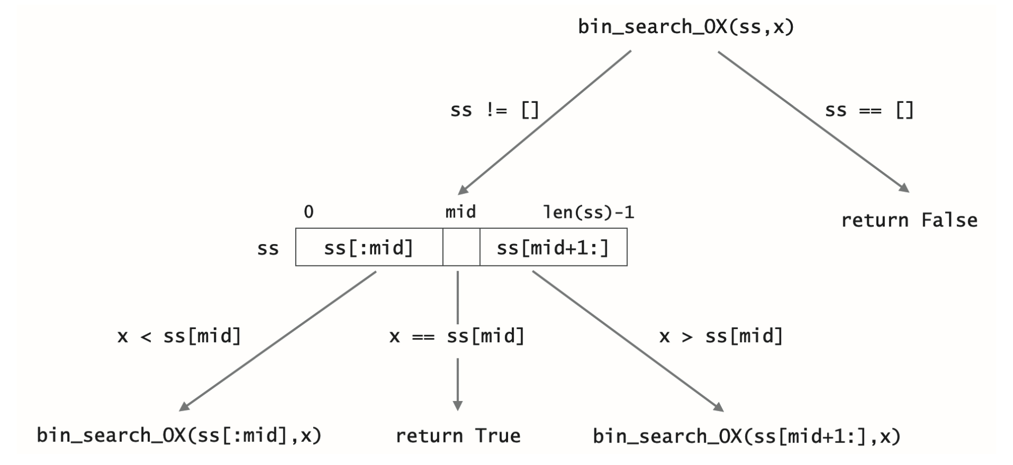
정렬된 리스트 ss에서 키 x를 검색하려면
반복 조건 | ss != [] | ss의 가운데 원소의 인덱스를 mid로 지정하고, x가 ss[mid]와 같으면, 찾았으므로 True를 리턴 x가 ss[mid]보다 작으면, ss[:mid]에서 x를 재귀로 검색 x가 ss[mid]보다 크면, ss[mid+1:]에서 x를 재귀로 검색
종료 조건 | ss == [] | 검색 대상이 없으므로 False를 리턴

Slide 50
정렬된 리스트 ss에서 키 x를 검색하려면
반복 조건 | ss != [] | ss의 가운데 원소의 인덱스를 mid로 지정하고, x가 ss[mid]와 같으면, 찾았으므로 True를 리턴 x가 ss[mid]보다 작으면, ss[:mid]에서 x를 재귀로 검색 x가 ss[mid]보다 크면, ss[mid+1:]에서 x를 재귀로 검색
종료 조건 | ss == [] | 검색 대상이 없으므로 False를 리턴

Slide 51
정렬된 리스트 ss에서 키 x를 검색하려면
반복 조건 | ss != [] | ss의 가운데 원소의 인덱스를 mid로 지정하고, x가 ss[mid]와 같으면, 찾았으므로 True를 리턴 x가 ss[mid]보다 작으면, ss[:mid]에서 x를 재귀로 검색 x가 ss[mid]보다 크면, ss[mid+1:]에서 x를 재귀로 검색
종료 조건 | ss == [] | 검색 대상이 없으므로 False를 리턴

Slide 52
정렬된 리스트 ss에서 키 x를 검색하려면
반복 조건 | ss != [] | ss의 가운데 원소의 인덱스를 mid로 지정하고, x가 ss[mid]와 같으면, 찾았으므로 True를 리턴 x가 ss[mid]보다 작으면, ss[:mid]에서 x를 재귀로 검색 x가 ss[mid]보다 크면, ss[mid+1:]에서 x를 재귀로 검색
종료 조건 | ss == [] | 검색 대상이 없으므로 False를 리턴

Slide 53
정렬된 리스트 ss에서 키 x를 검색하려면
반복 조건 | ss != [] | ss의 가운데 원소의 인덱스를 mid로 지정하고, x가 ss[mid]와 같으면, 찾았으므로 True를 리턴 x가 ss[mid]보다 작으면, ss[:mid]에서 x를 재귀로 검색 x가 ss[mid]보다 크면, ss[mid+1:]에서 x를 재귀로 검색
종료 조건 | ss == [] | 검색 대상이 없으므로 False를 리턴

Slide 54
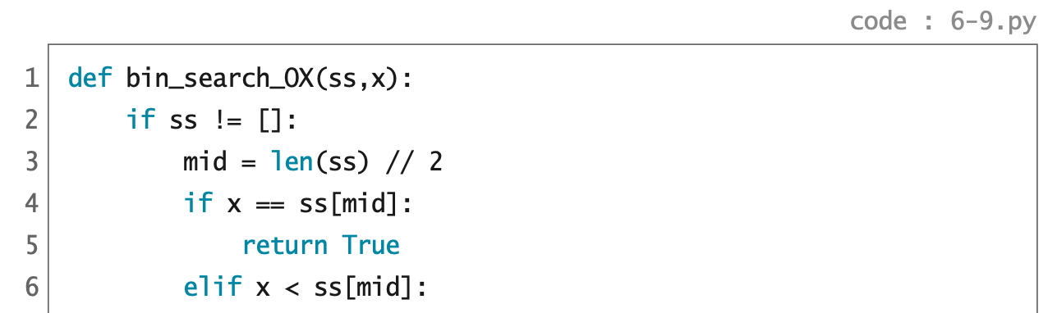
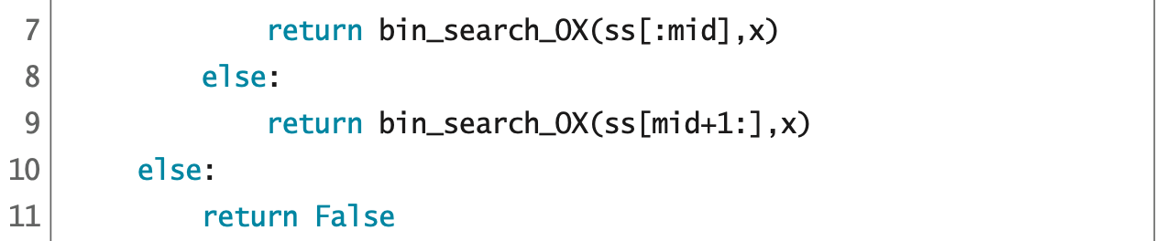
정렬된 리스트 ss에서 키 x를 검색하려면
반복 조건 | ss != [] | ss의 가운데 원소의 인덱스를 mid로 지정하고, x가 ss[mid]와 같으면, 찾았으므로 True를 리턴 x가 ss[mid]보다 작으면, ss[:mid]에서 x를 재귀로 검색 x가 ss[mid]보다 크면, ss[mid+1:]에서 x를 재귀로 검색
종료 조건 | ss == [] | 검색 대상이 없으므로 False를 리턴

Slide 55
bin_search_OX([1,2,3,4,5,6,7,8,9],5)
=>

Slide 56
bin_search_OX([1,2,3,4,5,6,7,8,9],5)
=> True

Slide 57
bin_search_OX([1,2,3,4,5,6,7,8,9],1)
=>

Slide 58
bin_search_OX([1,2,3,4,5,6,7,8,9],1)
=> bin_search_OX([1,2,3,4],1)
=>

Slide 59
bin_search_OX([1,2,3,4,5,6,7,8,9],1)
=> bin_search_OX([1,2,3,4],1)
=> bin_search_OX([1,2],1)
=>

Slide 60
bin_search_OX([1,2,3,4,5,6,7,8,9],1)
=> bin_search_OX([1,2,3,4],1)
=> bin_search_OX([1,2],1)
=> bin_search_OX([1],1)
=>

Slide 61
bin_search_OX([1,2,3,4,5,6,7,8,9],1)
=> bin_search_OX([1,2,3,4],1)
=> bin_search_OX([1,2],1)
=> bin_search_OX([1],1)
=> True

Slide 62
bin_search_OX([1,2,3,4,5,6,7,8,9],8)
=>

Slide 63
bin_search_OX([1,2,3,4,5,6,7,8,9],8)
=> bin_search_OX([6,7,8,9],8)
=>

Slide 64
bin_search_OX([1,2,3,4,5,6,7,8,9],8)
=> bin_search_OX([6,7,8,9],8)
=> True

Slide 65
bin_search_OX([1,2,3,4,5,6,7,8,9],11)
=>

Slide 66
bin_search_OX([1,2,3,4,5,6,7,8,9],11)
=> bin_search_OX([6,7,8,9],11)
=>

Slide 67
bin_search_OX([1,2,3,4,5,6,7,8,9],11)
=> bin_search_OX([6,7,8,9],11)
=> bin_search_OX([9],11)
=>

Slide 68
bin_search_OX([1,2,3,4,5,6,7,8,9],11)
=> bin_search_OX([6,7,8,9],11)
=> bin_search_OX([9],11)
=> bin_search_OX([],11)
=>

Slide 69
bin_search_OX([1,2,3,4,5,6,7,8,9],11)
=> bin_search_OX([6,7,8,9],11)
=> bin_search_OX([9],11)
=> bin_search_OX([],11)
=> False

Slide 70
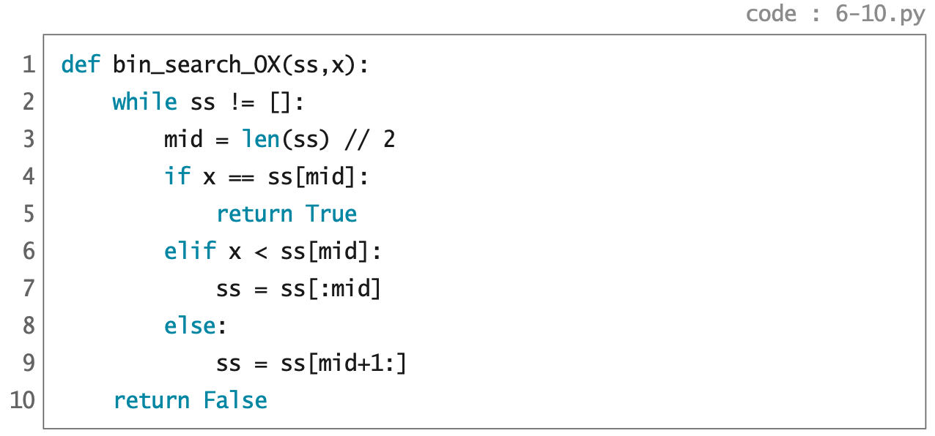
꼬리재귀
while 루프

Slide 71

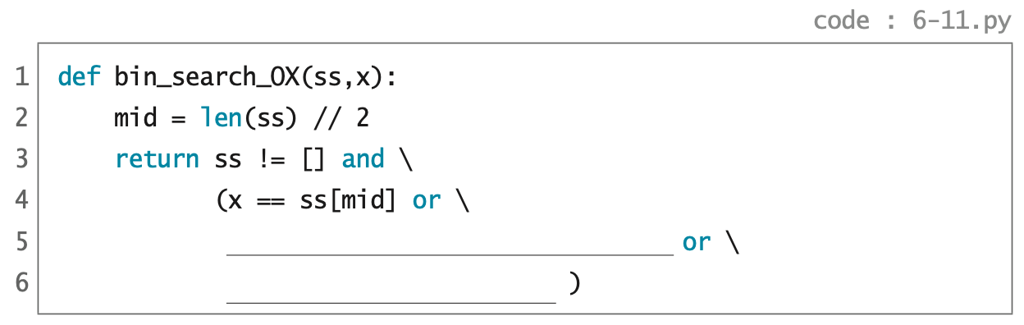
p.282

Slide 72
정렬된 리스트 검색 : 위치 인덱스 찾기
입력 (파라미터) : 키의 리스트 s, 검색할 키 x
출력 (리턴) : x가 s에 있으면 x의 위치 인덱스
없으면 None

Slide 73
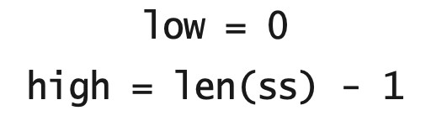

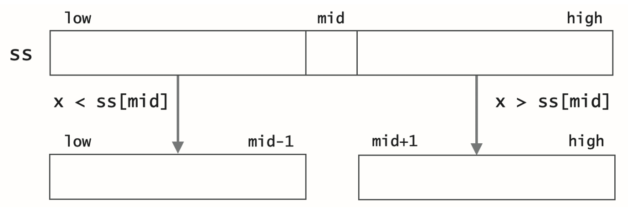
이분 검색 알고리즘
Binary Search

Slide 74
이분 검색 알고리즘
Binary Search

Slide 75




이분 검색 알고리즘
Binary Search

Slide 76
✔︎

Slide 77
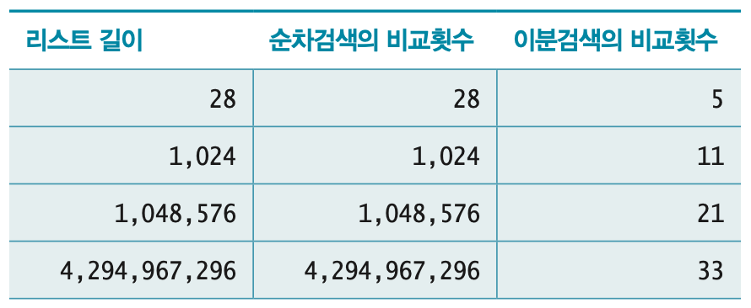
순차 검색과 이분 검색의 성능 비교
n
n
log2n

Slide 78
seq_search vs. bin_search
성능 대결

Slide 79
random 모듈
연산 | 의미 | 용도
random.sample(population,k) | 시퀀스 population에서 중복없이 k개를 무작위로 골라 리스트로 모아서 리턴한다. | 검색 대상 리스트 만들기
random.randrange(n) | range(n) 정수범위에서 정수 하나 무작위로 골라서 리턴한다. | 검색 키 뽑기

Slide 80
time 모듈
연산 | 의미 | 용도
time.perf_counter() | 호출 시점의 절대 시각을 가능한 한 최대로 정밀하게 초 단위로 리턴 | 실행 시간 측정

Slide 81
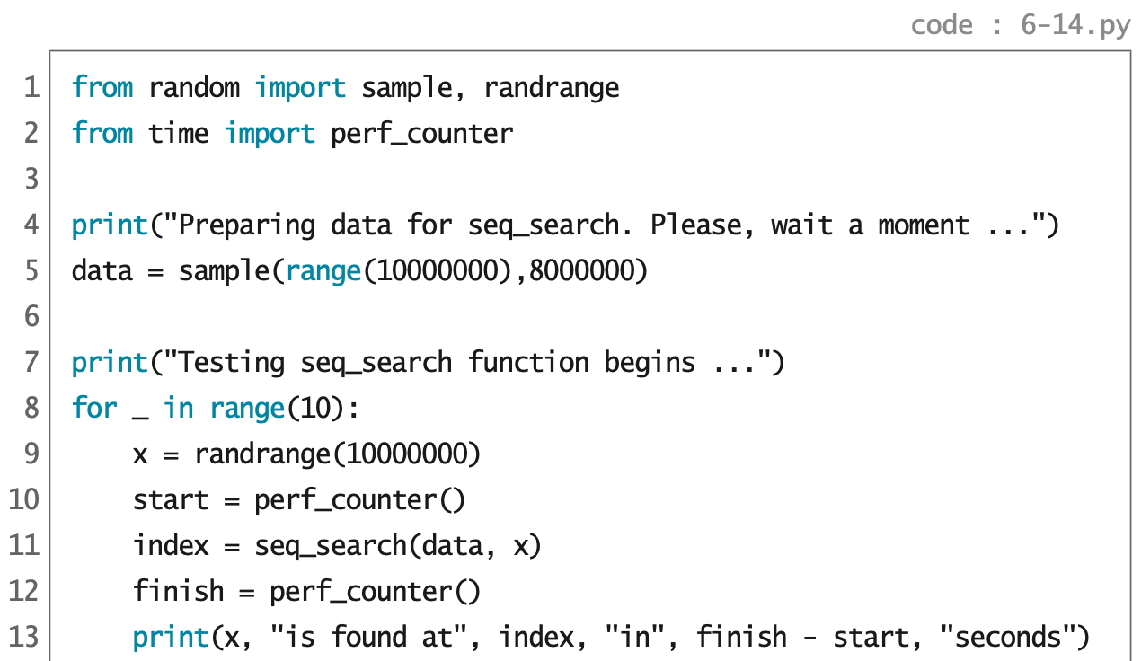
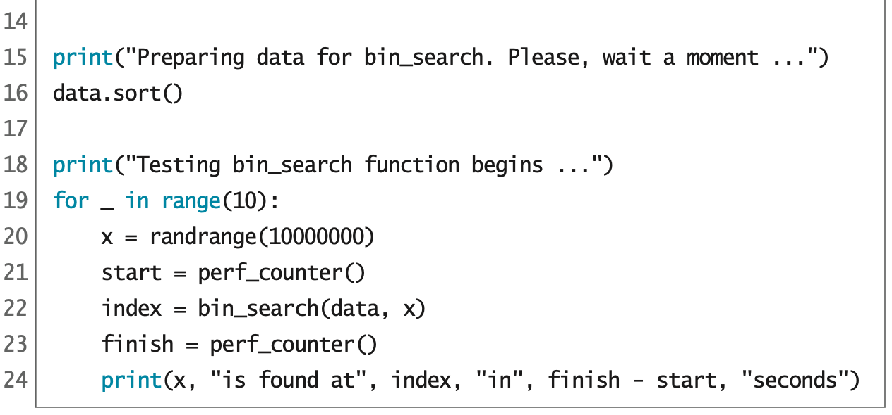

Slide 82
✔︎

Slide 83
파일
File
텍스트 파일
Text File

Slide 84

파일에 쓰기
t = open("sample.txt", "w")
열고 싶은
파일 이름
접근 모드
write

Slide 85
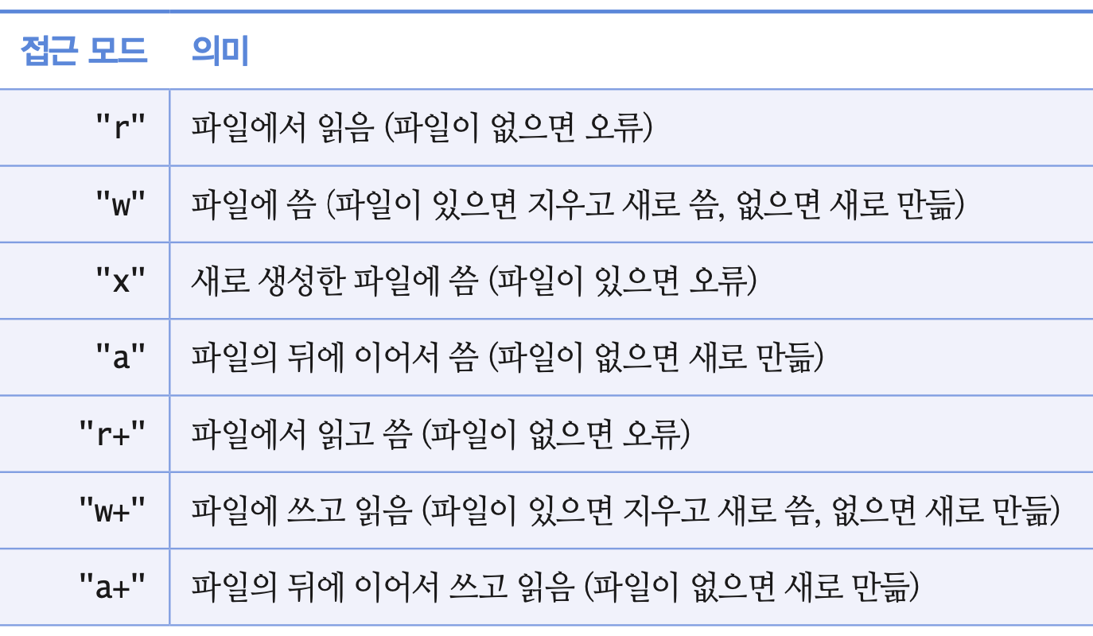
파일 접근 모드

Slide 86
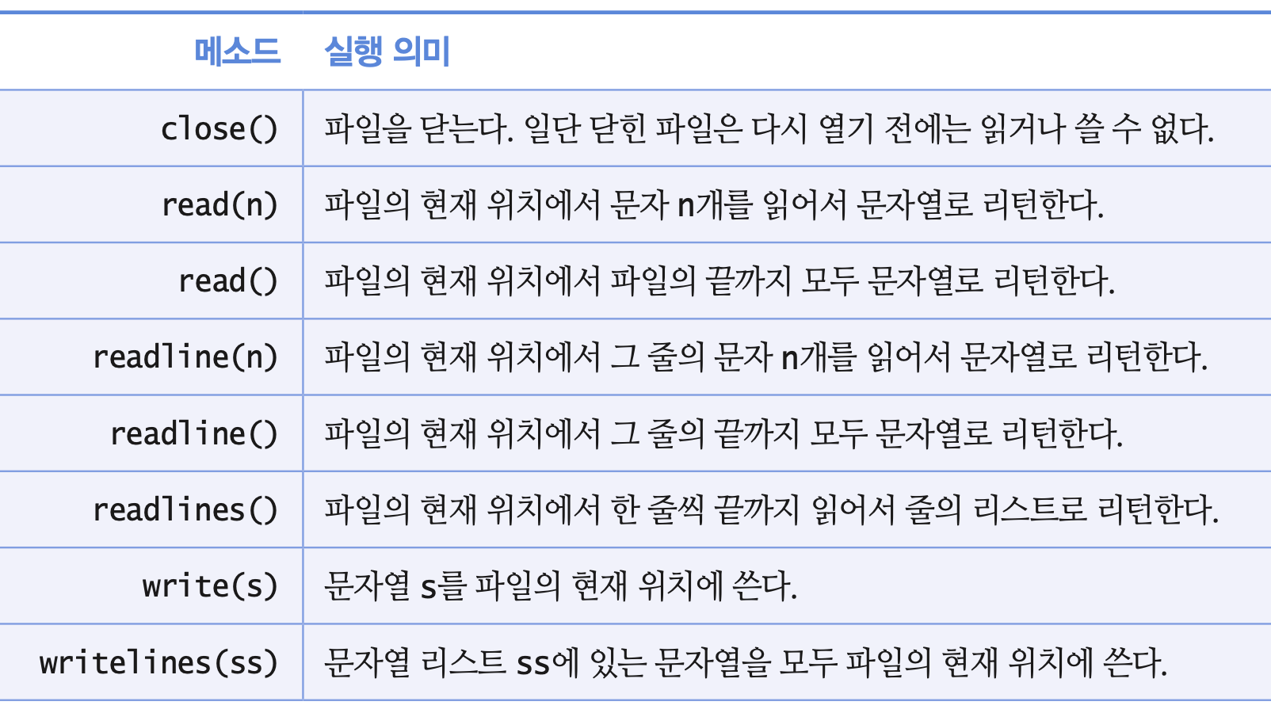
파일 메소드

Slide 87
✔︎

Slide 88
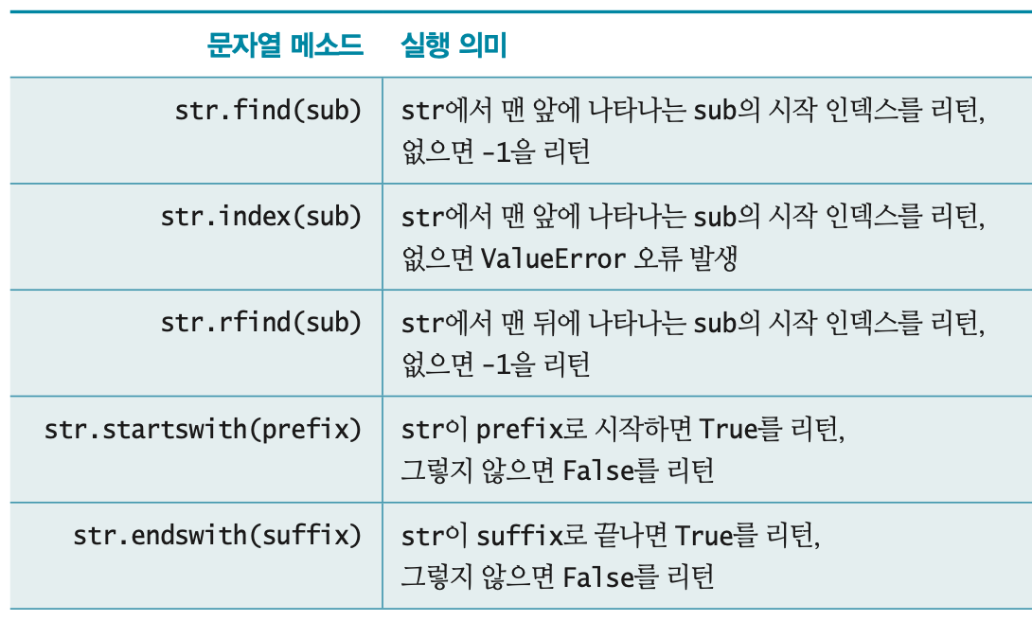
문자열 검색용 메소드

Slide 89
문자열 검색 사례 학습
요구사항 : 텍스트 파일에서 처음 나타나는 문자열 x 찾기
def find_1st(filename, x):
텍스트 파일 전체를 문자열로 읽어오기
읽어온 문자열에서 처음 나타나는 문자열 x 찾기
찾은 문자열의 위치 인덱스를 “result.txt” 파일에 쓰기

Slide 90
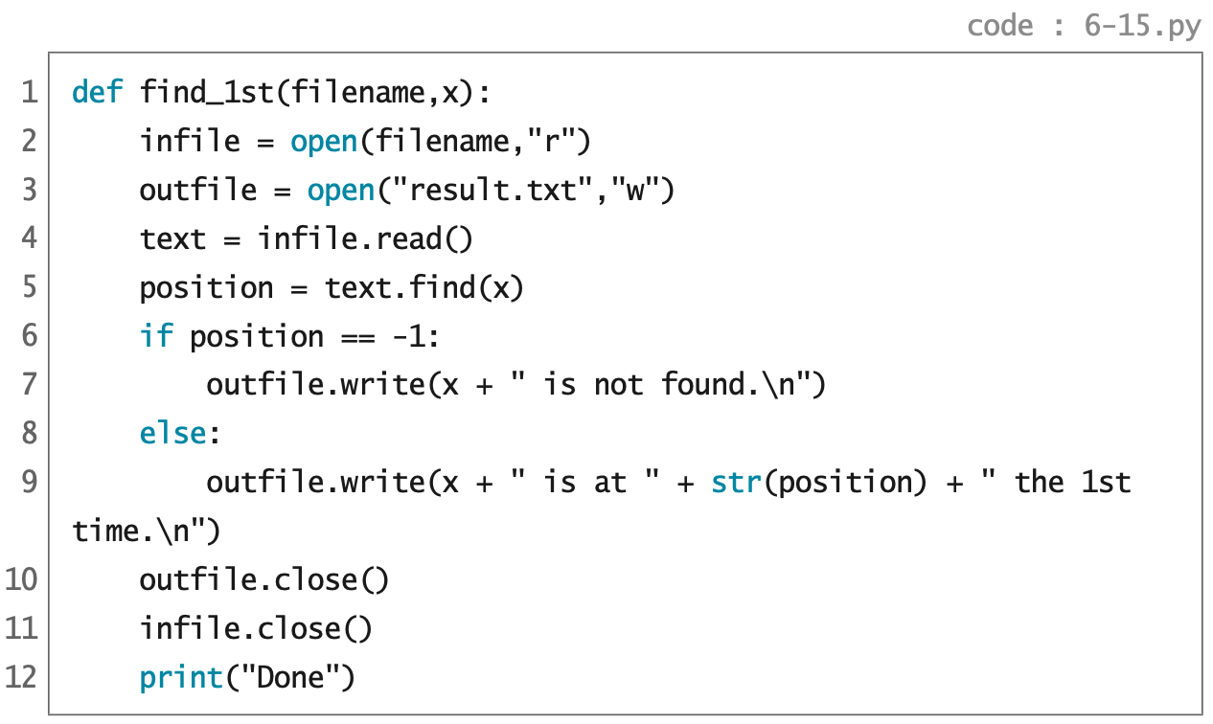

Slide 91

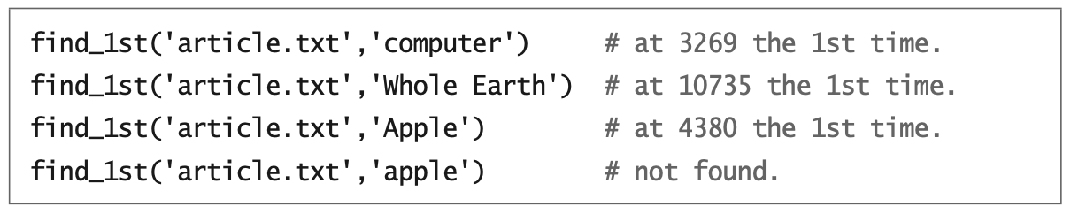
pp.299~305

Slide 92

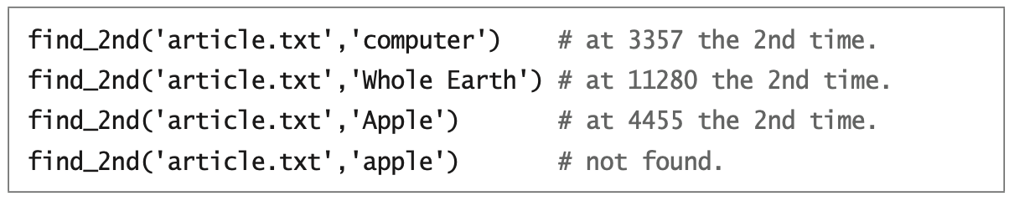
pp.299~305

Slide 93

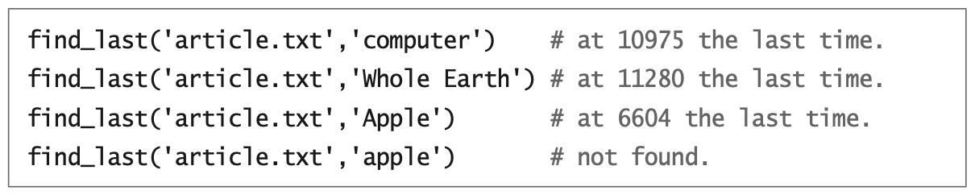
pp.299~305

Slide 94

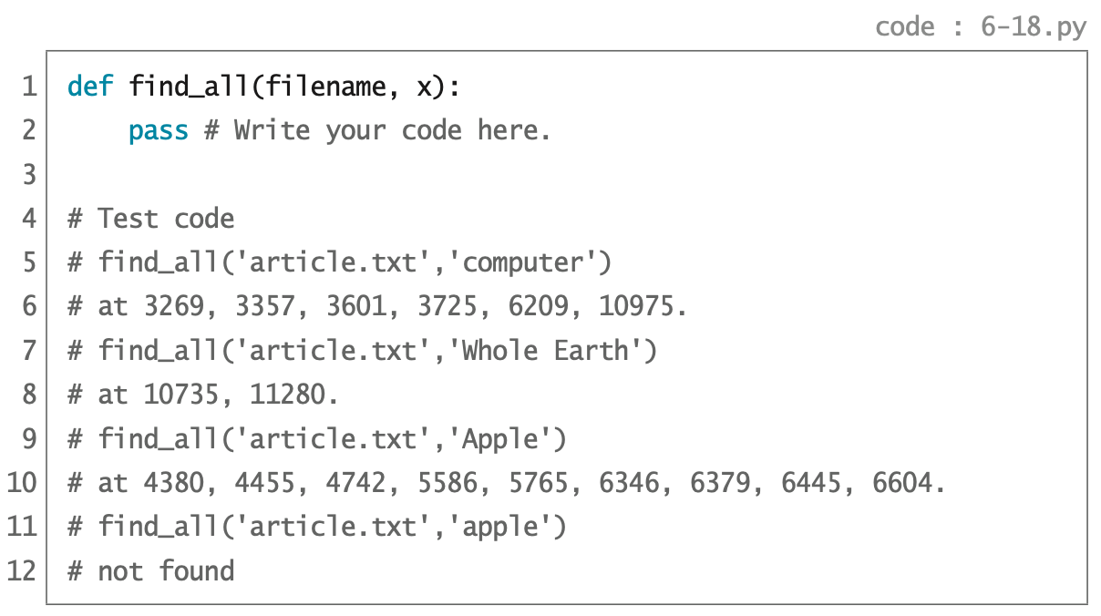

Slide 95

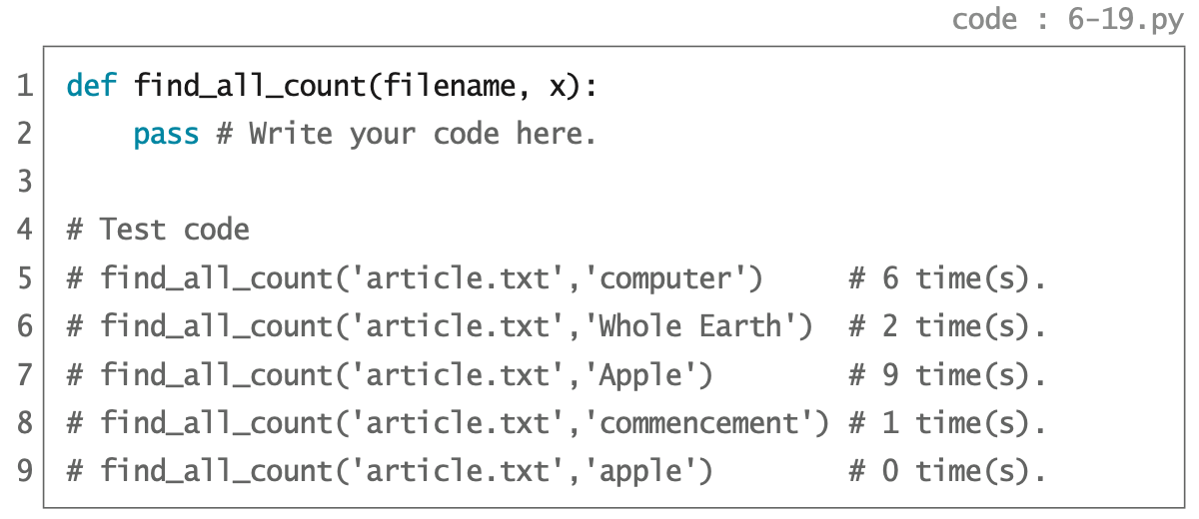

Slide 96

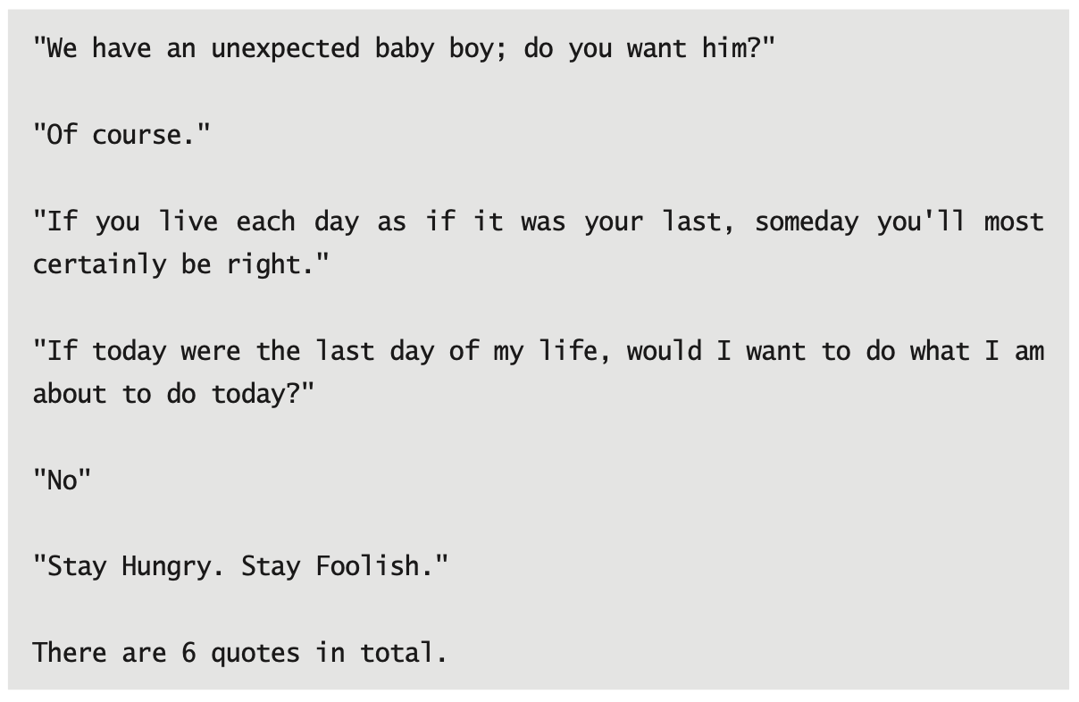
find_quote_all("article.txt")
result.txt

